Slide 1
מסכת סוכה פרק ג משנה יד
דין מי שהוציא את ארבעת המינים לרשות הרבים בשבת

Slide 2
רַבִּי יוֹסֵי אוֹמֵר: יוֹם טוֹב הָרִאשׁוֹן שֶׁל הֶחָג שֶׁחָל לִהְיוֹת בַּשַּׁבָּת, וְשָׁכַח וְהוֹצִיא אֶת הַלּוּלָב לִרְשׁוּת הָרַבִּים,
פָּטוּר, מִפְּנֵי שֶׁהוֹצִיאוֹ בִּרְשׁוּת.
מקרה
דין
אומר
טעם
נסמן את מילת בדין שמופיעה במשנה
המילים שעדיין לא סומנו הן המקרה
כעת נסמן את האומר
הטעם לדין שנאמר במשנה הוא..

Slide 3
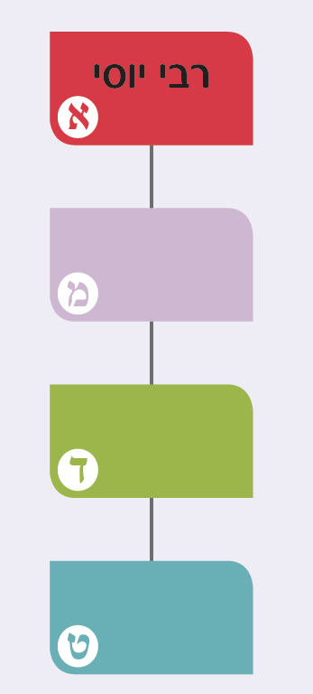
יוֹם טוֹב הָרִאשׁוֹן שֶׁל הֶחָג שֶׁחָל לִהְיוֹת בַּשַּׁבָּת, וְשָׁכַח וְהוֹצִיא אֶת הַלּוּלָב לִרְשׁוּת הָרַבִּים
פָּטוּר
מִפְּנֵי שֶׁהוֹצִיאוֹ בִּרְשׁוּת.

